Slide 1
第八章 磁盘存储器的管理
程序和数据以文件的形式保留在外存中。本章主要讨论如何有效的利用存储空间，提高磁盘的I/O速度，提高磁盘系统的可靠性。

Slide 2
8．1 外存分配方法
连续分配（为每个文件分配一组相邻接的盘块,这种文件叫物理上的顺序文件）
  分配与回收
    分配：把一个逻辑上连续的文件信息依次存放在物理块中。
    回收： 碎片整理问题。
  特点
    优点：能方便快速的进行文件存取。
    缺点：存在碎片问题,在存放文件前必须知道文件的长度等。
操作系统|文件系统
<number>

Slide 3
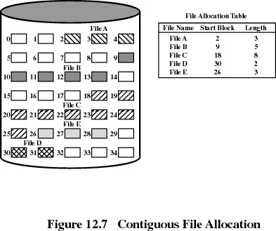
操作系统|文件系统
<number>

Slide 4
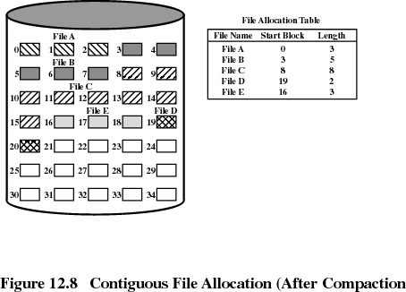
操作系统|文件系统
<number>

Slide 5
链接分配（物理结构上的串联文件）
  隐式链接
    在文件的目录项中记录该文件的第一和最后一个盘块的指针，每个块中的指针指向文件的下一物理块号。
    优点：文件可动态增长，不需指明文件长度，便于增删记录，节约空间。
    缺点：只适合顺序存取，不宜于直接存取，查找效率低。由于设置链接字而破坏了物理信息的可靠性。
    改进：将几个盘块组成簇（cluster），以簇为单位分配。
操作系统|文件系统
<number>

Slide 6
隐式链接示意图
操作系统|文件系统
<number>
0
1
10
2
3
4
5
6
7
8
文件目录
9
16
10
25
11
12
file start end
jeep 9 25
13
14
15
16
1
17
18
19
20
21
22
23
24
25
-1
26
27
28
29
30
31

Slide 7
  显示链接
    将链接文件各物理块的指针显示地放在内存的一张链接表中，该表在整个磁盘仅有一张。在FCB的物理地址中填写其首指针所对应的盘块号。
    FAT（File Allocation Table）：文件分配表，整个磁盘设置一张，放在内存中,在FAT表中有所有盘块的记录项,在每个记录项末尾记录有下一个盘块在FAT表中的位置。
    缺点：不能直接存取；FAT占较大内存空间。
操作系统|文件系统
<number>

Slide 8
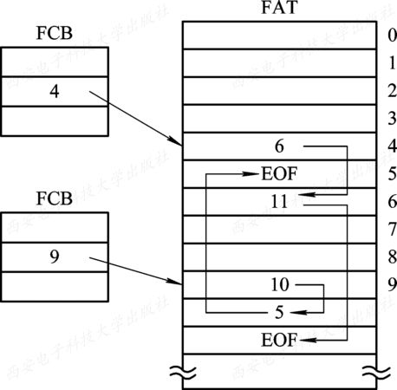
显式链接与文件分配表FAT
操作系统|文件系统
<number>
文件分配表FAT

Slide 9
文件分配表空间开销计算（FAT12）
设定盘块大小为512B
  对于1.2MB的软盘，共有盘块1.2MB/512B = 2.4K
  文件分配表表项取12位即1.5B
  所以FAT共需空间2.4K×1.5B = 3.6KB
操作系统|文件系统
<number>

Slide 10
文件分配表空间开销计算（FAT12）
  FAT表项为12位
  FAT表中最多允许4096个表项
  每个盘块的大小为512字节
  磁盘分区的总量4096*512B=2MB
  一个磁盘支持4个逻辑分区，所以磁盘最大容量为：8MB
  不再以盘块进行分配，而是以簇为基本单位。
  簇是一组连续的扇区，在FAT中，簇的大小一般为2n个盘块。
操作系统|文件系统
<number>

Slide 11
文件分配表空间开销计算（FAT16）
  FAT12表最多只允许4096个表项，亦最多只能将一个磁盘分区分为4096个簇。
  FAT16表最大表项数为2¹⁶个表项，FAT16的每个簇中可以有的盘块数为4、8、16、32、64。
  因此：FAT16可以管理的最大分区空间为：
  2¹⁶ *64*512=2048MB=2GB
  当磁盘分区大小为8GB时，每个簇的大小为128KB
  FAT12和FAT16支持的文件名为8+3格式。
  FAT32支持的文件名长度为255个字节
操作系统|文件系统
<number>

Slide 12
文件分配表空间开销计算（FAT32）
  FAT32表最多只允许2³²个表项
  每一簇在FAT表中的表项占4个字节
  每个簇的大小固定为4KB
  因此：FAT32可以管理的最大分区空间为：
  2³² *4KB=2TB
  FAT32的缺点：
  FAT32有最小管理空间的限制> 2¹⁶
  不支持容量小于512MB的分区
  单个文件长度不能大于4GB
  不能保持向下兼容。
操作系统|文件系统
<number>

Slide 13
文件分配表空间开销计算（NTFS）
NTFS特点：
使用64位磁盘地址
支持长文件名，单个文件名限制在255个字节，全路径名为32767个字节
具有系统容错功能
提供了数据的一致性
还提供了文件加密、文件压缩等功能
操作系统|文件系统
<number>

Slide 14
NTFS系统：
  簇大小可由格式化命令按磁盘容量和应用需求来确定，可以为512B/1KB….最大可达64KB。
  实际上为了在传输效率和簇内碎片之间进行折中，NTFS在大多数情况下都是使用4KB。
NTFS不足：
  它只能被windows NT所识别。NTFS文件系统可存取FAT等文件系统的文件，但NTFS文件却不能被FAT等文件系统所存取，缺乏兼容性。
操作系统|文件系统
<number>

Slide 15
索引组织方式
链接组织方式存在的问题：
  不支持高效的直接存取。
  FAT需占用较大的内存空间。
操作系统|文件系统
<number>

Slide 16
索引文件
  要求为每一文件建立一张索引块（表），其中记录了分配给该文件的所有盘块号。
  特点：方便地进行随机存取；增加了索引表的空间开销(因为系统是为每个文件至少分配一个单独的物理块作为索引块)，增加一次访问操作。
  多重索引方式组织
操作系统|文件系统
<number>

Slide 17
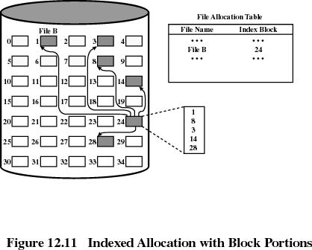
操作系统|文件系统
<number>

Slide 18
两/多级索引分配
基本思想
  对于太大的文件和索引块太多时，直接用链接指针来链接索引块的方法显然是低效的，为此应引入多级索引分配方式
允许文件最大长度
  两级索引、盘块大小1KB、盘块号占4B
  则一个索引块可含 1KB/4B=256个盘块号，于是两级索引最多可含256×256 = 64K个盘块号，允许文件最大长度为64MB
操作系统|文件系统
<number>

Slide 19
  混合分配方式(UNIX系统)
    把索引表的头几项设计为直接寻址方式(当文件不是太大的时候就可以直接通过查找这些项信息就可以找到物理块号) ，存放物理块号，后几项设计成多重索引。混合索引分配方式适用于顺序存取和随机存取。
    直接地址： iaddr(0) — iaddr(9)
    一次间接地址： iaddr(10)
    二次间接地址： iaddr(11)
    三次间接地址： iaddr(12)
操作系统|文件系统
<number>

Slide 20
混合分配方式示意图
mode
owners(2)
time stamp(3)
size
block count
i.addr(0)
i.addr(1)
…
i.addr(9)
sigle indirect
double indirect
Triple indirect
…
Data
…
操作系统|文件系统
<number>
Data
…
Data
…
…
Data
…
Data
…
Data
…
Data
Data
Data
…
…
Data
Data
…
…
Data
Data
…
…
Data
…
…
Data
…
…
Data
…
Data

Slide 21
混合分配方式(UNIX系统)
直接寻址
  直接地址项存放对应文件数据的盘块的盘块号
  盘块大小4KB、盘块号占4B，索引节点中可设置10个直接地址项，则支持长度在4KB×10 = 40KB以内的文件
一次间接寻址
  i.addr(10)指向对应文件的一级索引块
  一级索引块可含4KB/4B = 1K个盘块号，故支持长度在(4KB×1K=4MB)+40KB 以内的文件
多次间接寻址
  i.addr(11)、 i.addr(12)分别指向对应文件的两级索引块和三级索引块，所以支持文件长度可达(4KB×1K×1K ×1K=4TB)+(4KB×1K×1K=4GB)+4MB+40KB
操作系统|文件系统
<number>

Slide 22
6． 5 文件存储空间管理
操作系统|文件系统
<number>
系统应能自动地为用户分配存储空间，管理系统和用户的存储空间，实现按名存取。
文件存储空间的管理包括空闲块的组织分配和回收。

Slide 23
空闲表法
适用场合？
属于连续分配方式
空闲盘区的分配
  首次适应算法
  循环首次适应算法
  最佳适应算法
  最坏适应算法
空闲盘区的回收
  考虑回收区域插入点前后盘块区是否相邻接，相邻则予合并
操作系统|文件系统
<number>
空闲盘块（区）表
序号 | 第一空闲盘块号 | 空闲 盘块数
0 | 3 | 3
1 | 8 | 5
2 | 16 | 2
3 | … | …

Slide 24
空闲块链
  空闲盘块链
  将磁盘上所有空闲空间，以盘块为单位拉成一条链。
    分配和释放顺序：从头分配，从尾回收。
  空闲盘区链
  将磁盘上的所有空闲盘区（每个盘区可包含若干个盘块）拉成一条链。
    分配：首次适应算法
    回收：拼接问题
操作系统|文件系统
<number>

Slide 25
位示图
利用位示图（即二维数组Map[m, n]）的一位（0/1）来表示磁盘中一个盘块的使用情况，磁盘上所有盘块都与一个二进制位相对应
操作系统|文件系统
<number>
1 2 3 4 5 6 7 8 9 10 11 12 13 14 15 16
1
2
3
…
16
1 1 0 0 0 1 0 0 1 0 1 0 0 1 1 0
1 0 0 1 0 0 0 1 0 1 0 0 1 1 1 1
1 1 0 1 1 0 0 1 0 1 0 0 1 0 1 0
……
1 1 0 1 0 0 1 0 1 0 1 0 0 0 1 0

Slide 26
盘块的分配
Var Map: array [1..m, 1..n] of bit;
顺序扫描位示图，找出一个或一组其值均为空闲的二进制位
将所找到的一个或一组二进制位Map[i, j]的行/列号转换为与之对应的盘块号b：b = n(i-1) + j
按盘块号分配盘块，同时修改位示图，令map[i,j]=1
操作系统|文件系统
<number>

Slide 27
盘块的回收
操作系统|文件系统
<number>
将回收盘块的盘块号b转换为位示图中的行号i和列号j：
  i = (b-1) DIV n + 1;
  j = (b-1) MOD n + 1;
按盘块号回收盘块
根据回收盘块对应二进制位的行/列号修改位示图,令map[i,j]=0

Slide 28
  特点
    从位示图中很容易找到一个或一组相邻接的空闲盘块。
    位示图很小，占用空间少，可以将它保存在内存中
操作系统|文件系统
<number>

Slide 29
成组链接法（适用于大型文件系统）
  实现方法
  空闲盘块号栈：存放当前可用的一组空闲盘块的盘块号（最多含100个号），以及栈中尚有的空闲盘块号数N，N还兼作栈顶指针用。
操作系统|文件系统
<number>

Slide 30
成组链接法
100
400
399
…
301
100
500
499
…
401
99
0
7999
…
7901
空闲盘块号栈
操作系统|文件系统
<number>
100
300
299
…
202
201
…
S.free
0
1
300#
400#
7900#
…
98
99
299#
399#
7899#
7999#
…
…
…
…
…
201#
301#
7801#
7901#

Slide 31
  分配和释放
    系统工作后，把磁盘文件卷的卷资源复制到内存指定区域。资源表中登记空闲块号的区域是一种栈结构。其中，记载总块数作为该空白块栈的指针ptr。
    分配时，ptr-1，然后取出对应项作为这次申请得到的物理块。如此下去，直到栈底。当ptr=0 时，续入下一组的块号及总数，并把该块分配出去。当ptr=0，且相应此表目中的值为0 时，表示遇到卷尾标志。
    当回收时，先登记块号，然后ptr +1，当填满一组后，再回收一块时，把前一组的内容记入该块内，ptr=0，并把这一块的块号记入相应表目中。
操作系统|文件系统
<number>

Slide 32
  特点
    空白块号的登记不占用额外空间。
    绝大部分分配和释放工作都在主存进行。
    把总块数作为空白块栈的指针使用，是理想的存储结构。效率高。
操作系统|文件系统
<number>

Slide 33
8.3 提高磁盘I/O速度的途径
(1) 改进文件的目录结构以及检索目录的方法来减少对目录的查找时间；
(2) 选取好的文件存储结构，以提高对文件的访问速度；
(3) 提高磁盘的I/O速度，能将文件中的数据快速地从磁盘传送到内存中，或者相反。其中的第1和第2点已在上一章或本章作了较详细的阐述，本节主要对如何提高磁盘的I/O速度作一简单介绍。

Slide 34
8.3.1 磁盘高速缓存(Disk Cache)
在设计磁盘高速缓存时需要考虑的问题有：
(1) 如何将磁盘高速缓存中的数据传送给请求进程；
(2) 采用什么样的置换策略；
(3) 已修改的盘块数据在何时被写回磁盘。

Slide 35
1. 数据交付(Data Delivery)方式
如果I/O请求所需要的数据能从磁盘高速缓存中获取，此时就需要将磁盘高速缓存中的数据传送给请求进程。所谓的数据交付就是指将磁盘高速缓存中的数据传送给请求者进程。系统可以采取两种方式将数据交付给请求进程：
(1) 数据交付
(2) 指针交付

Slide 36
2. 置换算法
现在不少系统在设计其高速缓存的置换算法时，除了考虑到最近最久未使用这一原则外，还考虑了以下几点：
(1) 访问频率。
(2) 可预见性。
(3) 数据的一致性。

Slide 37
3. 周期性地写回磁盘
还有一种情况值得注意，那就是根据LRU算法，那些经常要被访问的盘块数据可能会一直保留在高速缓存中，长期不会被写回磁盘。

Slide 38
8.3.2 提高磁盘I/O速度的其它方法
能有效地提高磁盘I/O速度的方法还有许多，如提前读、延迟写等，现介绍如下：
1. 提前读
2. 延迟写
3. 优化物理块的分布

Slide 39
4. 虚拟盘
由于访问内存的速度远高于访问磁盘的速度，于是有人试图利用内存空间去仿真磁盘，形成所谓虚拟盘，又称为RAM盘。该盘的设备驱动程序也可以接受所有标准的磁盘操作，但这些操作的执行不是在磁盘上而是在内存中。这对用户都是透明的。

Slide 40
8.3.3 廉价磁盘冗余阵列(RAID)
1. 并行交叉存取
这是把在大、中型机中，用于提高访问内存速度的并行交叉存取技术应用到磁盘存储系统中，以提高对磁盘的I/O速度。在该系统中，有多台磁盘驱动器，系统将每一盘块中的数据分为若干个子盘块数据，再把每一个子盘块的数据分别存储到各个不同磁盘中的相同位置上。以后当要将一个盘块的数据传送到内存时，采取并行传输方式，将各个盘块中的子盘块数据同时向内存中传输，从而使传输时间大大减少。

Slide 41
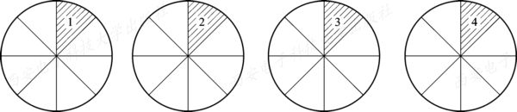
图8-12 磁盘并行交叉存取方式

Slide 42
2. RAID的分级
RAID在刚被推出时，是分成6级的，后来又增加了RAID 6级和RAID 7级。
(1) RAID 0级。
(2) RAID 1级。
(3) RAID 3级。
(4) RAID 5级。
(5) RAID 6级和RAID 7级。

Slide 43
3. RAID的优点
(1) 可靠性高，除了RAID 0级外，其余各级都采用了容错技术。当阵列中某一磁盘损坏时，并不会造成数据的丢失。此时可根据其它未损坏磁盘中的信息来恢复已损坏的盘中的信息。其可靠性比单台磁盘机高出一个数量级。
(2) 磁盘I/O速度高，由于采取了并行交叉存取方式，可使磁盘I/O速度提高N-1倍。
(3) 性能/价格比高，RAID的体积与具有相同容量和速度的大型磁盘系统相比，只是后者的1/3，价格也只是后者的1/3，且可靠性高。换言之，它仅以牺牲1/N的容量为代价，换取了高可靠性。

Slide 44
8.4 提高磁盘可靠性的技术
8.4.1 第一级容错技术SFT-Ⅰ
第一级容错技术(SFT-Ⅰ)是最基本的一种磁盘容错技术，主要用于防止因磁盘表面缺陷所造成的数据丢失。它包含双份目录、双份文件分配表及写后读校验等措施。

Slide 45
1. 双份目录和双份文件分配表
在磁盘上存放的文件目录和文件分配表FAT，是文件管理所用的重要数据结构。为了防止这些表格被破坏，可在不同的磁盘上或在磁盘的不同区域中分别建立(双份)目录表和FAT。其中一份为主目录及主FAT，另一份为备份目录及备份FAT。一旦由于磁盘表面缺陷而造成主文件目录或主FAT的损坏时，系统便自动启用备份文件目录及备份FAT，从而可以保证磁盘上的数据仍是可访问的。

Slide 46
2. 热修复重定向和写后读校验
由于磁盘价格昂贵，在磁盘表面有少量缺陷的情况下，则可采取某种补救措施后继续使用。一般主要采取以下两个补救措施：
(1) 热修复重定向。
(2) 写后读校验方式。

Slide 47
8.4.2 第二级容错技术SFT-Ⅱ
1. 磁盘镜像(Disk Mirroring)
为了避免磁盘驱动器发生故障而丢失数据，便增设了磁盘镜像功能。为实现该功能，须在同一磁盘控制器下，再增设一个完全相同的磁盘驱动器，如图8-13所示。

Slide 48
2. 磁盘双工(Disk Duplexing)
如果控制这两台磁盘驱动器的磁盘控制器发生故障，或主机到磁盘控制器之间的通道发生故障，磁盘镜像功能便起不到数据保护的作用。因此，在第二级容错技术中，又增加了磁盘双工功能，即将两台磁盘驱动器分别接到两个磁盘控制器上，同样使这两台磁盘机镜像成对，如图8-14所示。

Slide 49
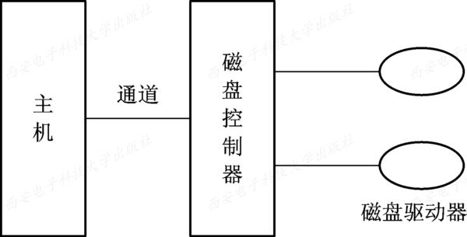
图8-13 磁盘镜像示意图

Slide 50
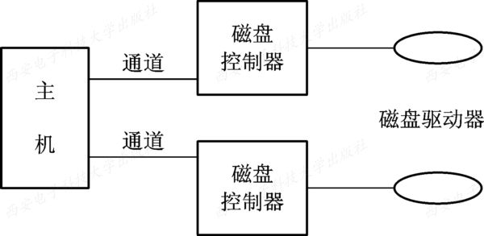
图8-14 磁盘双工示意图

Slide 51
8.4.3 基于集群技术的容错功能
1. 双机热备份模式
如图8-15所示，在这种模式的系统中，备有两台服务器，两者的处理能力通常是完全相同的，一台作为主服务器，另一台作为备份服务器。

Slide 52
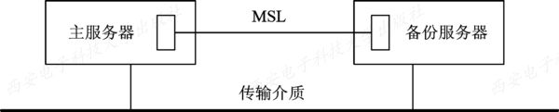
图8-15 双机热备份模式

Slide 53
2. 双机互为备份模式
在双机互为备份模式中，平时，两台服务器均为在线服务器，它们各自完成自己的任务，例如，一台作为数据库服务器，另一台作为电子邮件服务器。为了实现两者互为备份的功能，在两台服务器之间，应通过某种专线将其连接起来。如果希望两台服务器之间能相距较远，最好利用FDDI单模光纤来连接两台服务器。在此情况下，最好再通过路由器将两台服务器互连起来，作为备份通信线路。图8-16示出了双机互为备份系统的情况。

Slide 54
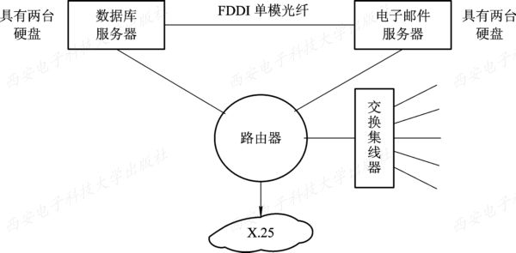
图8-16 双机互为备份系统的示意图

Slide 55
3. 公用磁盘模式
为了减少信息复制的开销，可以将多台计算机连接到一台公共的磁盘系统上去。该公共磁盘被划分为若干个卷。每台计算机使用一个卷。如果某台计算机发生故障，此时系统将重新进行配置，根据某种调度策略来选择另一台替代机器，后者对发生故障的机器的卷拥有所有权，从而可接替故障计算机所承担的任务。这种模式的优点是消除了信息的复制时间，因而减少了网络和服务器的开销。

Slide 56
8.4.4 后备系统
1. 磁带机
它是最早作为计算机系统的外存储器。但由于它只适合存储顺序文件，故现在主要把它作为后备设备。磁盘机的主要优点是容量大，一般可达数GB至数十GB，且价格便宜，故在许多大、中型系统中都配置了磁带机。其缺点是只能顺序存取且速度也较慢，为数百KB到数MB，为了将一个大容量磁盘上的数据拷贝到磁带上，需要花费很多时间。

Slide 57
2. 硬盘
(1) 移动磁盘。
(2) 固定硬盘驱动器。

Slide 58
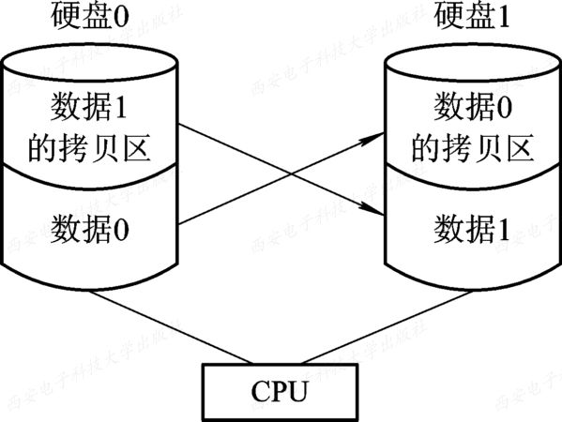
图8-17 利用大容量硬盘兼做后备系统

Slide 59
3. 光盘驱动器
光盘驱动器是现在最流行的多媒体设备，可将它们分为如下两类：
(1) 只读光盘驱动器CD-ROM和DVD-ROM。
(2) 可读写光盘驱动器。

Slide 60
8.5 数据一致性控制
在实际应用中，经常会在多个文件中都含有同一个数据。所谓数据一致性问题是指，保存在多个文件中的同一数据，在任何情况下都必需能保证相同。

Slide 61
8.5.1 事务
1. 事务的定义
事务是用于访问和修改各种数据项的一个程序单位。事务也可以被看做是一系列相关读和写操作。

Slide 62
2. 事务记录(Transaction Record)
为了实现上述的原子修改，通常须借助于称为事务记录的数据结构来实现。这些数据结构被放在一个非常可靠的存储器(又称稳定存储器)中，用来记录在事务运行时数据项修改的全部信息，故又称为运行记录(Log)。

Slide 63
3. 恢复算法
由于一组被事务Ti修改的数据以及它们被修改前和修改后的值都能在事务记录表中找到，因此，利用事务记录表系统能处理任何故障而不致使故障造成非易失性存储器中信息的丢失。恢复算法可利用以下两个过程：
(1) undo〈Ti〉。该过程把所有被事务Ti修改过的数据恢复为修改前的值。
(2) redo〈Ti〉。该过程能把所有被事务Ti修改过的数据设置为新值。

Slide 64
8.5.2 检查点
1. 检查点(Check Points)的作用
如前所述，当系统发生故障时，必须去检查整个Log表，以确定哪些事务需要利用redo〈Ti〉过程去设置新值，而哪些事务又需要利用undo〈Ti〉过程去恢复数据的旧值。由于在系统中可能存在着许多并发执行的事务，因而在事务记录表中就会有许多事务执行操作的记录。随着时间的推移，记录的数据也会愈来愈多。因此，一旦系统发生故障，在事务记录表中的记录清理起来就非常费时。

Slide 65
2. 新的恢复算法
在引入检查点后，可以大大减少恢复处理的开销。因为在发生故障后，并不需要对事务记录表中的所有事务记录进行处理，而只需对最后一个检查点之后的事务记录进行处理。因此，恢复例程首先查找事务记录表，确定在最近检查点以前开始执行的最后的事务T_{i}。在找到这样的事务后，再返回去搜索事务记录表，便可找到第一个检查点记录，恢复例程便从该检查点开始返回搜索各个事务的记录，并利用redo和undo过程对它们进行处理。

Slide 66
8.5.3 并发控制(Concurrent Control)
1. 利用互斥锁实现“顺序性”
实现顺序性的一种最简单的方法，是设置一种用于实现互斥的锁，简称为互斥锁(Exclusive Lock)。在利用互斥锁实现顺序性时，应为每一个共享对象设置一把互斥锁。当某一事务T_{i}要去访问某对象时，应先获得该对象的互斥锁。若成功，便用该锁将该对象锁住，于是事务T便可对该对象执行读或写操作；而其它事务由于未能获得该锁，因而不能访问该对象。如果T_{i}需要对一批对象进行访问，则为了保证事务操作的原子性，T_{i}应先获得这一批对象的互斥锁，以将这些对象全部锁住。

Slide 67
2. 利用互斥锁和共享锁实现顺序性
利用互斥锁实现顺序性的方法简单易行。目前有不少系统都是采用这种方法来保证事务操作的顺序性，但这却存在着效率不高的问题。因为一个共享文件虽然只允许一个事务去写，但却允许多个事务同时去读；而在利用互斥锁来锁住文件后，则只允许一个事务去读。为了提高运行效率而又引入了另一种形式的锁——共享锁(Shared Lock)。共享锁与互斥锁的区别在于：互斥锁仅允许一个事务对相应对象执行读或写操作，而共享锁则允许多个事务对相应对象执行读操作，但不允许其中任何一个事务对对象执行写操作。

Slide 68
8.5.4 重复数据的数据一致性问题
1. 重复文件的一致性
我们以UNIX类型的文件系统为例来说明如何保证重复文件的一致性问题。对于通常的UNIX文件目录，其每个目录项中含有一个ASCII码的文件名和一个索引结点号，后者指向一个索引结点。当有重复文件时，一个目录项可由一个文件名和若干个索引结点号组成，每个索引结点号都是指向各自的索引结点。图8-18示出了UNIX类型的目录和具有重复文件的目录。

Slide 69
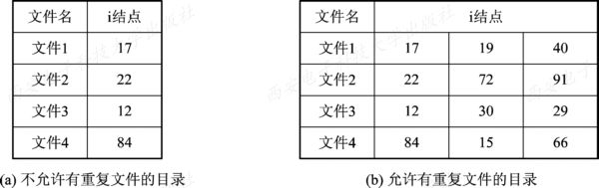
图8-18 UNIX类型的目录

Slide 70
2. 链接数一致性检查
在UNIX类型的文件目录中，其每个目录项内都含有一个索引结点号，用于指向该文件的索引结点。对于一个共享文件，其索引结点号会在目录中出现多次。

Slide 71
小结
操作系统|文件系统
<number>
  文件系统的概念
  文件的逻辑结构和存取方法
  文件目录
  文件的共享和文件的保护

